Slide 1
Основи теорії права та правовідносин

Slide 2
1. Система соціальних норм і місце та роль права в цій системі
Соціальні норми — це загальні правила поведінки людей у суспільстві, зумовлені об'єктивними закономірностями, є результатом свідомої вольової діяльності певної частини чи всього суспільства і забезпечуються різноманітними засобами соціального впливу.
Залежно від способу їх утворення і забезпечення соціальні норми класифікують на юридичні , моральні, корпоративні (громадських організацій, політичних партій, інших об'єднань громадян), звичаї чи традиції.

Slide 3
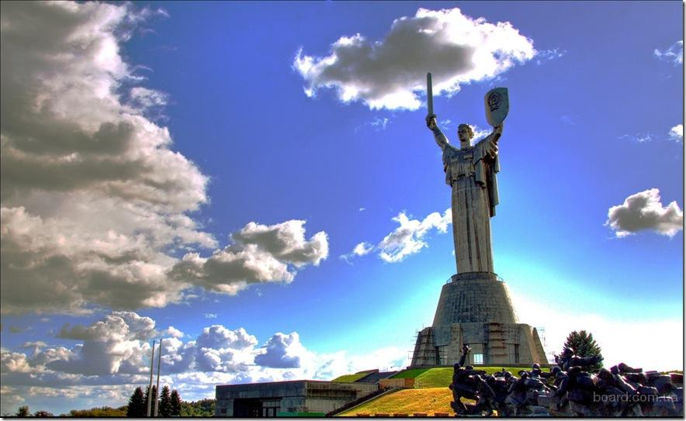
2. Поняття права та його ознаки
Кожне суспільство має регулювати відносини між людьми, здійснювати охорону і захист таких відносин. Таке регулювання і охорона суспільних відносин здійснюються з допомогою соціальних норм. У системі таких норм право посідає провідне місце. В юридичній літературі право розглядають як загально-соціальне явище і як волевиявлення держави (юридичне право).

Slide 4
3. Функції і принципи права
Право має певні напрями впливу і будується на конкретних правових і демократичних засадах (принципах).
Функції права — це основні напрями його впливу на суспільні відносини. Призначення функцій полягає в тому, щоб визначити активну й багатогранну роль права в громадянському суспільстві з позиції його впливу на суспільні відносини між людьми.
Функції права поділяють на загальносоціальні та спеціальні юридичні.

Slide 5
4. Поняття системи права як внутрішньої його організації
Система права — це внутрішня форма права, яка має об'єктивний характер побудови, що відображається в єдності та узгодженості всіх її норм, диференційованих за правовими комплексами, галузями, підгалузями, інститутами та нормами права.

Slide 6
5. Загальна характеристика основних галузей права України
Державне (конституційне) право - це провідна галузь права іі законодавства, що включає систему правових норм, інститутів і нормативно-правових актів, які закріплюють і регулюють відносини народовладдя, основи конституційного ладу Україні, правового статусу людини і громадянина, територіального устрою, системи державних органів та організації місцевого самоврядування в Україні.

Slide 7
Трудове право — це система правових норм, які регулюють трудові відносини, що виникають у процесі праці, без якої не може існувати жодне суспільство.

Slide 8
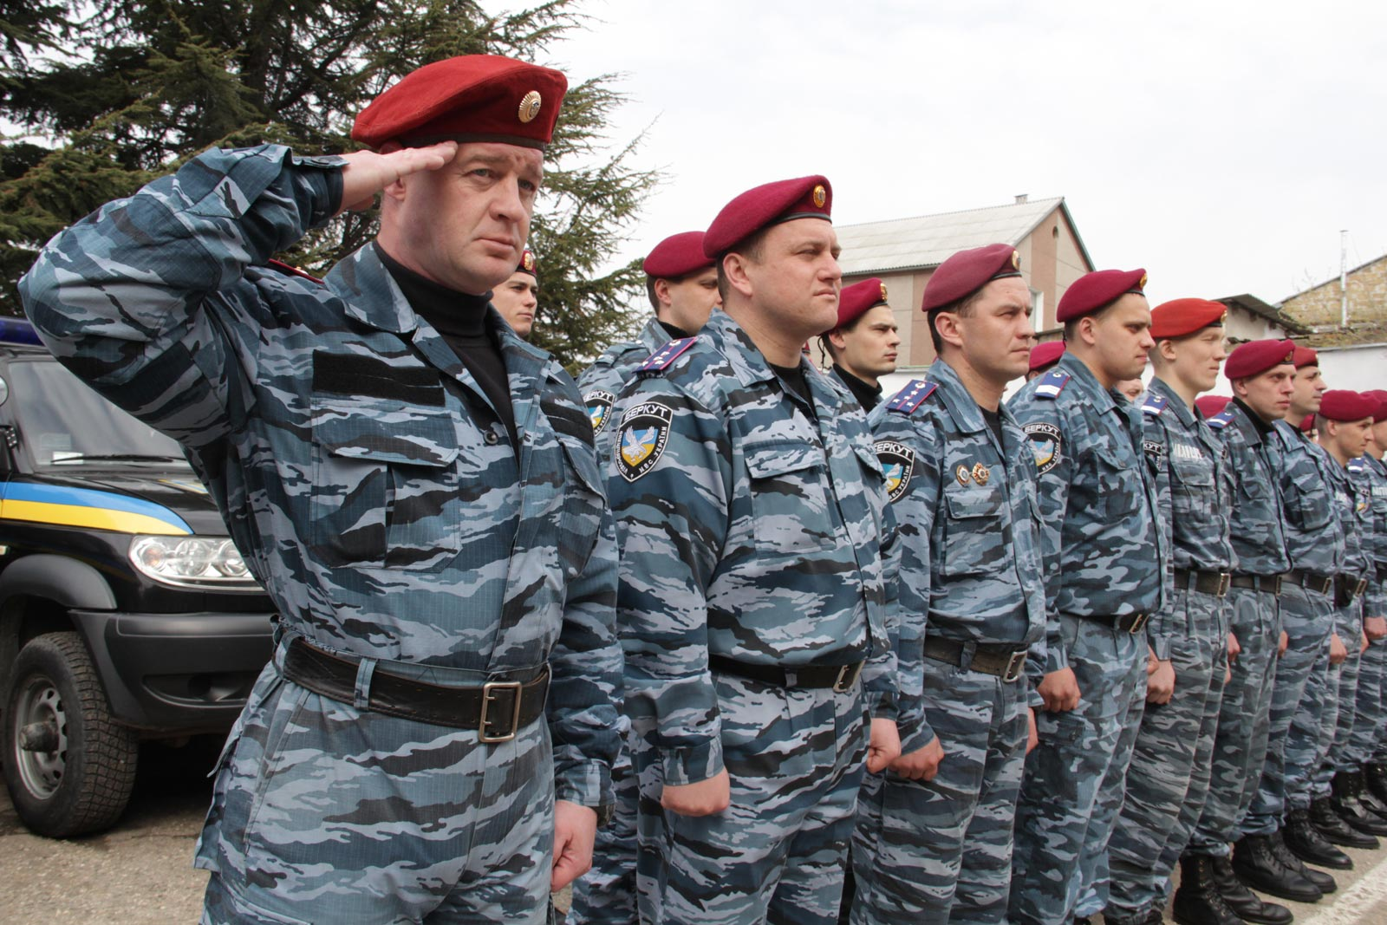
Цивільне право — це сукупність правових норм, які регулюють майнові, товарно-грошові та деякі інші відносини, пов'язані чи не пов'язані з майновими, а також особисті немайнові відносини, засновані на рівності учасників цих відносин.

Slide 9
Земельне право — це система правових норм, які регулюють правовідносини у сфері володіння, розпорядження й користування землею, визначають землі сільськогосподарського призначення, населених пунктів, промисловості, транспорту, зв'язку, оборони, землі природознавчого, рекреаційного та історико-культурного призначення, лісового й водного фондів, землі запасу.

Slide 10
Кримінальне право — це система кримінальних норм, установлених законодавчим органом, що визначають основи та принципи кримінальної відповідальності, встановлюють, які суспільно небезпечні діяння є злочинами, які вид і міра покарання можуть застосовуватися до особи, котра скоїла злочин.

Slide 11
Підприємницьке право — це система правових норм, які регулюють суспільні відносини у сфері підприємництва, тобто самостійної, ініціативної, систематичної діяльності на власний ризик з виробництва продукції, виконання робіт, надання послуг і торгівлі з метою одержання прибутку.

Slide 12
6. Характеристика джерел права як зовнішньої форми його виразу
Окрім внутрішньої, розрізняють також зовнішню форму права, або джерела права. Це способи юридичного виразу права, його організація в належну юридичну оболонку.
До зовнішньої форми (джерел) права відносять: правовий звичай, судовий чи адміністративний прецедент, нормативний договір, нормативно-правовий акт.

Slide 13
7. Правотворення як процес самоорганізації права
Останнім часом у юридичній літературі почали розрізняти такі категорії, як «правотворення», «правотворчість» і «нормотворчість». Усі ці види діяльності здійснюються з метою покращення соціального регулювання та охорони суспільних відносин.

Slide 14
8. Реалізація норм права: загальна характеристика
Застосування норм права є особливою формою його реалізації. Це державно-владна й організаційна діяльність компетентних органів держави та посадових осіб з реалізації правових норм стосовно конкретних життєвих випадків через винесення індивідуально-конкретних правових наказів (приписів).

Slide 15
9. Правові відносини. Загальна характеристика
Нормативно-правові акти регулюють (охороняють) правові відносини, які постійно виникають, змінюються чи припиняються. Правовідносини — це врегульовані нормами права спільні відносини, учасники яких виступають як носії взаємних суб'єктивних прав і юридичних обов'язків, що забезпечуються державою

Slide 16
Висновки
1. Право та держава мають розглядатися в постійній взаємодії, взаєморозвитку, взаємофункціонуванні.
2. Як самостійне явище право має свої поняті, ознаки, функції, форму і середовище здійснення.
3. Теоретичні знання про право сприяють оволодінню регулятивно-юридичними механізмами в повсякденному житті, формують навички його практичного застосування.
4. Вміння користуватися правом допоможе активно здійснювати, охороняти і захищати права людини в громадянському суспільстві.

